Slide 1
Проект «в лес по грибы»
Федорова Татьяна Арнольдовна,
Ирани Садагат Иман кызы,
воспитатели ГБДОУ детский сад №62
Приморского района города Санкт-Петербург

Slide 2
Цель проекта:
Расширение представлений детей об окружающей среде с акцентом знакомства с растительным миром природы

Slide 3
Задачи:
Дать детям знания о том, какие бывают грибные культуры посредством подготовленной мультимедийной презентации;
Подвести к пониманию того, что грибы растут в лесу без воздействия человека;
Познакомить с особенностями среды обитания лесных животных;
Помочь осознать значимость грибов, как важного источника пищи в разное время года, не только для человека, но и для животного мира леса.

Slide 4
Тип проекта:
Проект средней продолжительности, коллективный,
исследовательски - творческий, открытый.

Slide 5
Взаимодействие
К реализации проекта были подключены: руководитель театральной студии Е.В.Старина
и музыкальный педагог О.В.Бутова

Slide 6
Познавательное развитие
Использование мультимедийной версии (Компания «Умница») в расширении представлений детей об окружающем растительном мире
Знакомство с особенностями лесной среды обитания
Представление возможных способах использования грибов
Проведение опытов с водой, снегом и грибами

Slide 7
Знакомство с этапами роста грибов и их особенностями

Slide 8
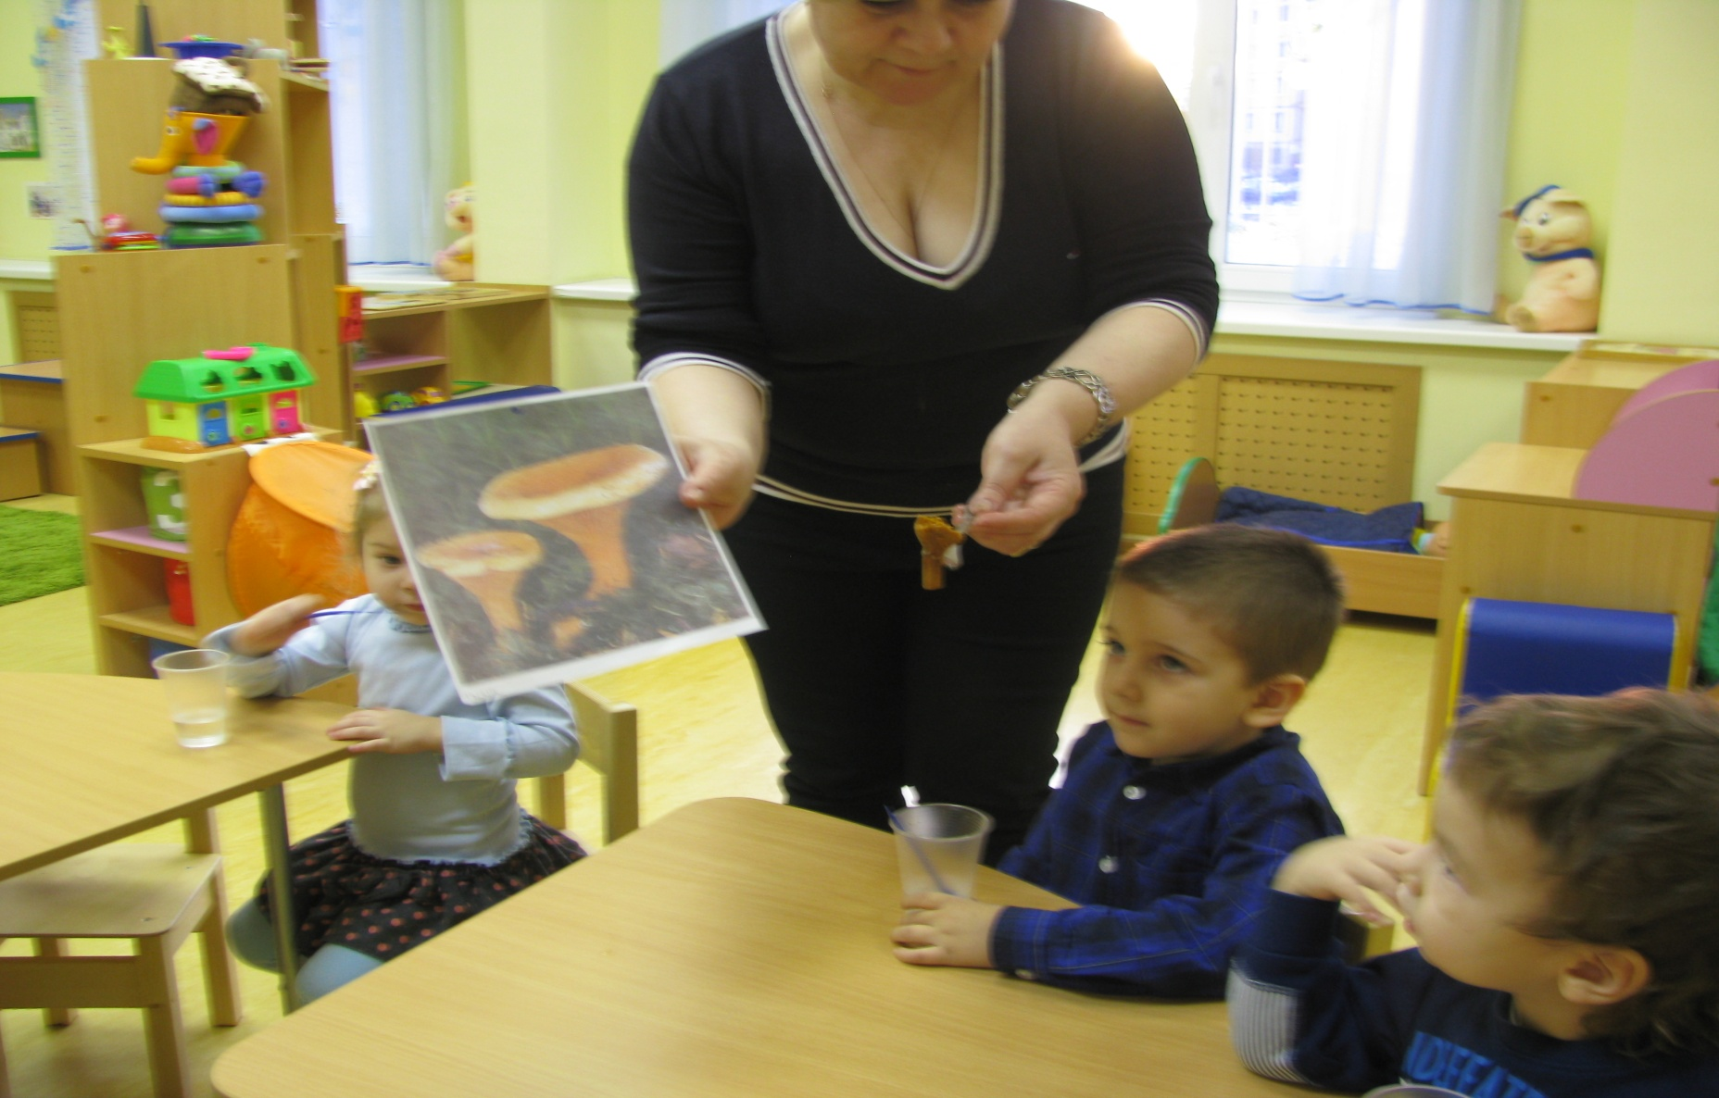
Соотнесение плоскостного и объёмного восприятия гриба

Slide 9
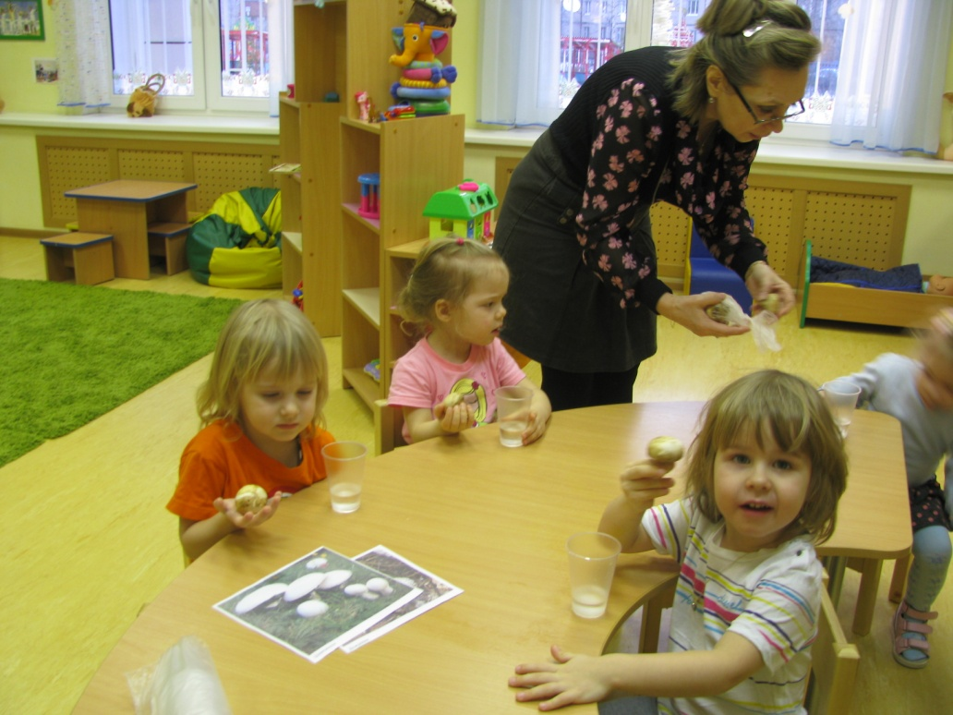
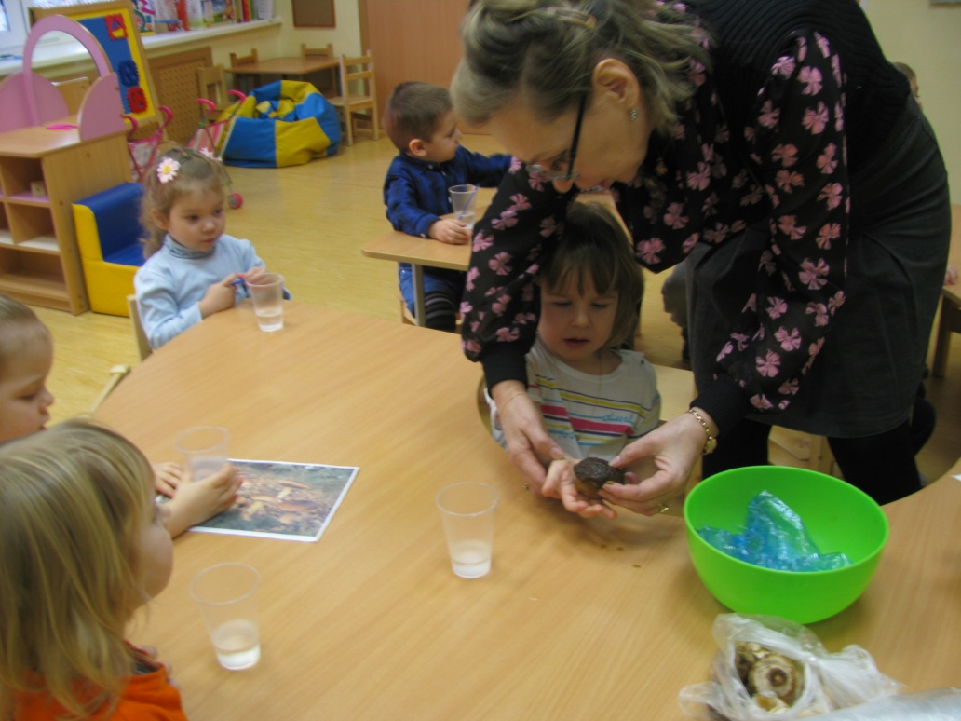
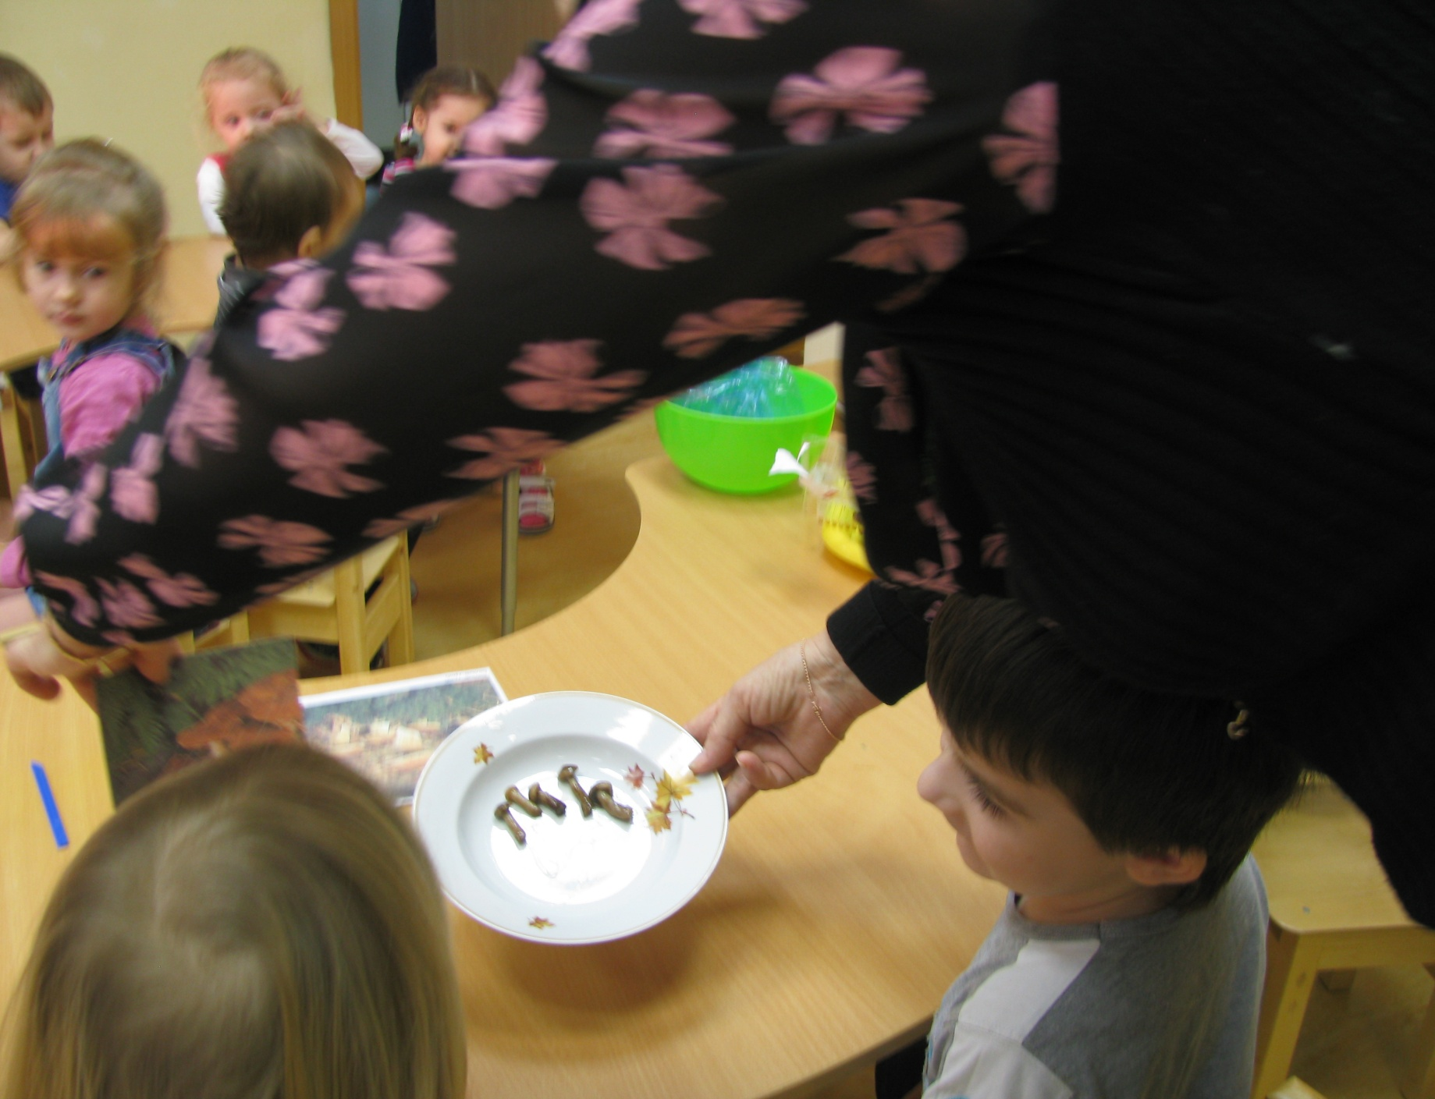

Slide 10
Представление о сезонных этапах сбора грибов и возможных способах их реализации

Slide 11
Проведение опытов с водой, снегом и грибами

Slide 12
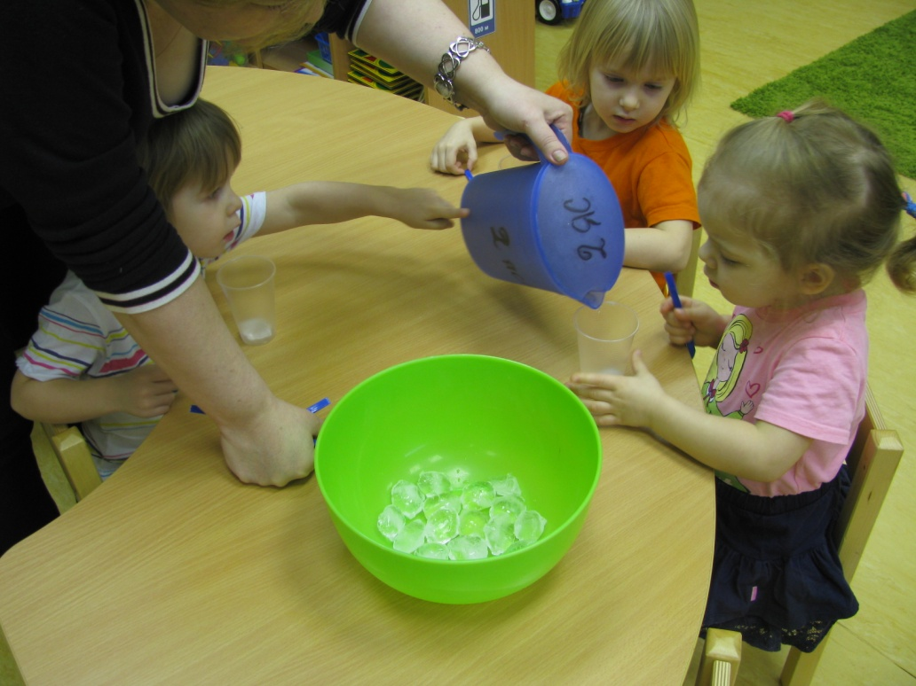
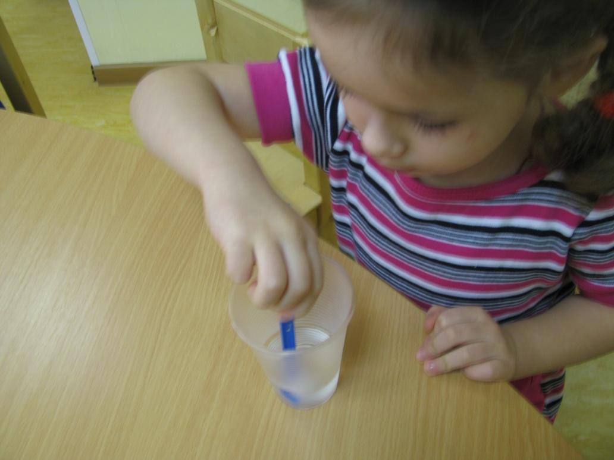
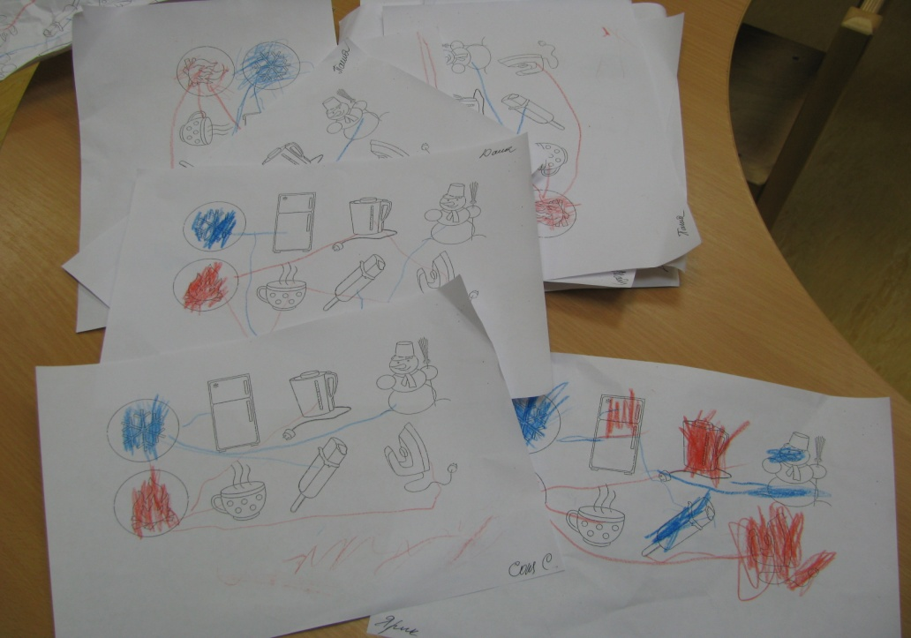

Slide 13
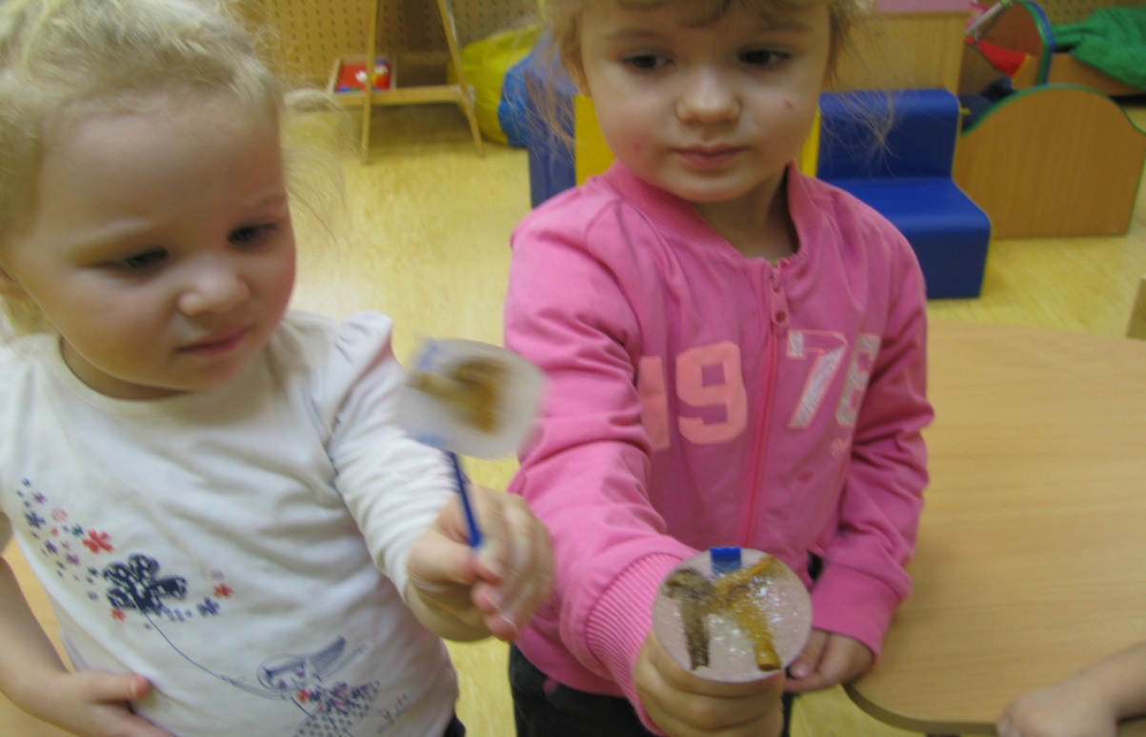
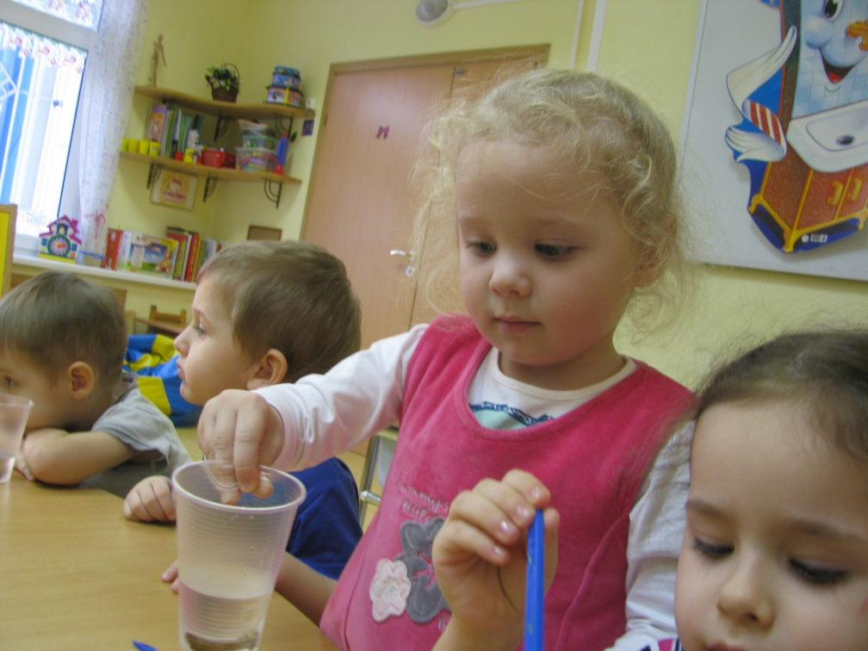
Проведение опыта: заморозка грибов
Опёнок и лисичка на палочке

Slide 14
Социально-коммуникативное развитие
Использованы сюжетно-ролевые игры «Здравствуйте, грибы», «Встречаем гостей»
Реализована коммуникативная игра «Варим грибной суп и жарим картошку с грибами»
Проведено ролевое обыгрывание сказки «Под грибом» В.Сутеева

Slide 15
сюжетно-ролевая игра «Здравствуйте, грибы»

Slide 16
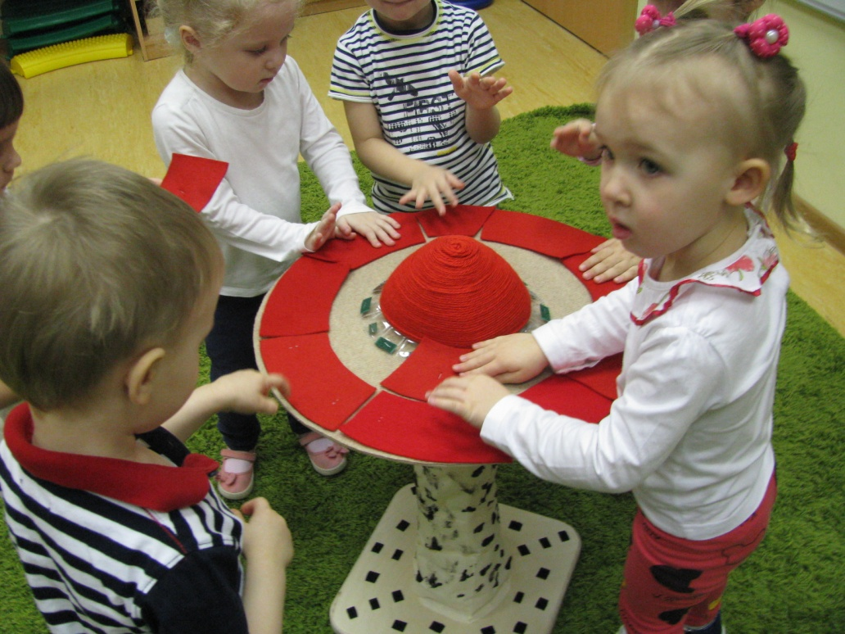
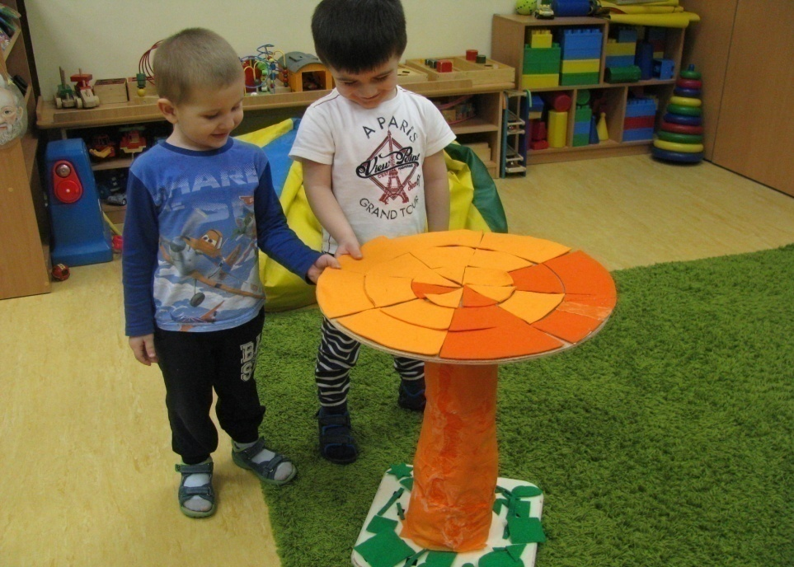
сюжетно-ролевая игра «Здравствуйте, грибы»,

Slide 17
Только мухомор был очень рад, чтобы его съели

Slide 18
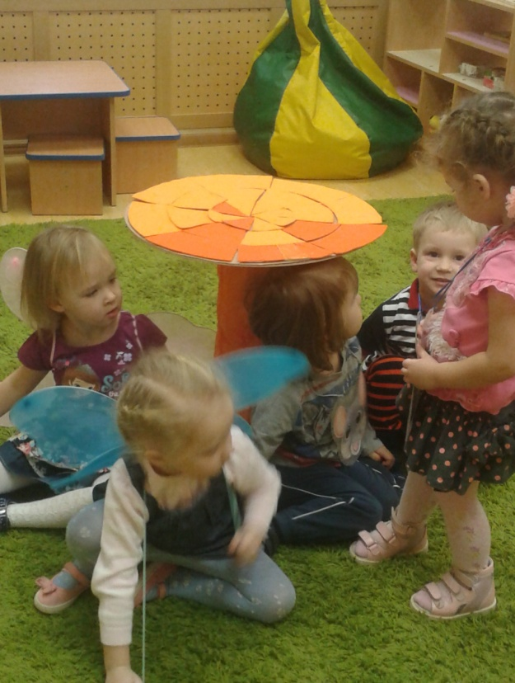
ролевое обыгрывание сказки «под грибом»

Slide 19
Речевое развитие
Проведены упражнения на развитие внимания, памяти, мышления, тонкую моторику
Использованы стишки, игры-вопросы, загадки и пальчиковые игры про грибы и иных обитателей леса

Slide 20
У боровика коричневая шляпка и белая ножка, а теперь гриб превращается в подосиновик: у него красная шляпка и пёстрая ножка

Slide 21
Развитие речи Упражнение на группировку предметов Упражнение на восприятие цвета Упражнение на количественное восприятие Упражнение на мышление: что лишнее

Slide 22
художественно – эстетическое развитие
Рисование без кисточек (ушные палочки) в альбоме «В лесу» (издательство Карапуз»)
Раскраски восковыми карандашами и красками
Рисование по контуру («Игровизор» В.В.Воскобовича)
Аппликации на тарелочках
Лепка из солёного теста с последующим раскрашиванием
Лепка из пластилина

Slide 23
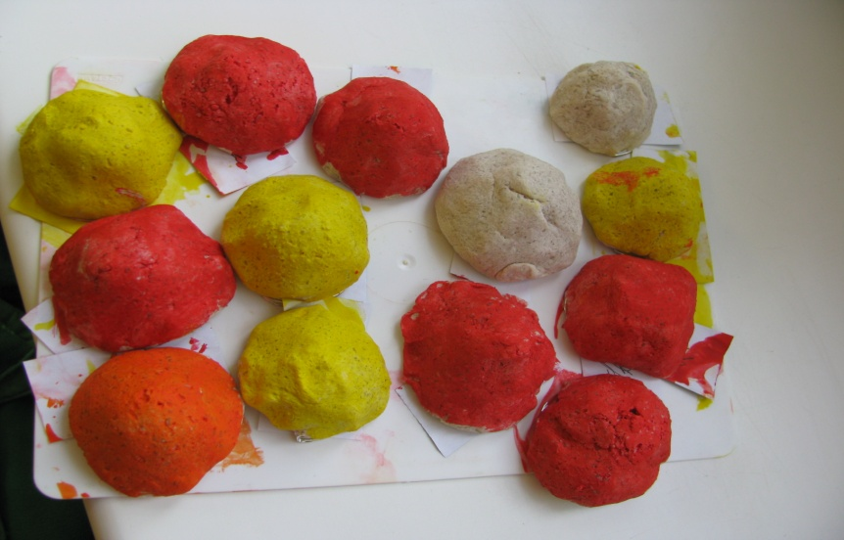
Художественно – эстетическое развитие

Slide 24
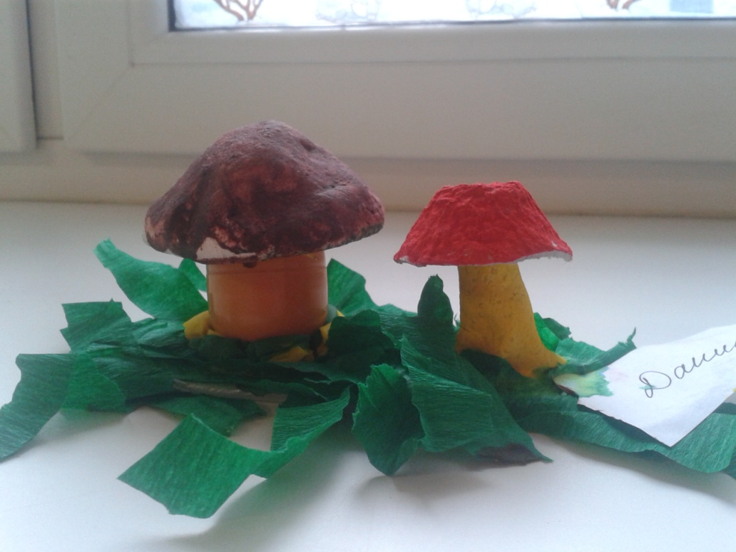
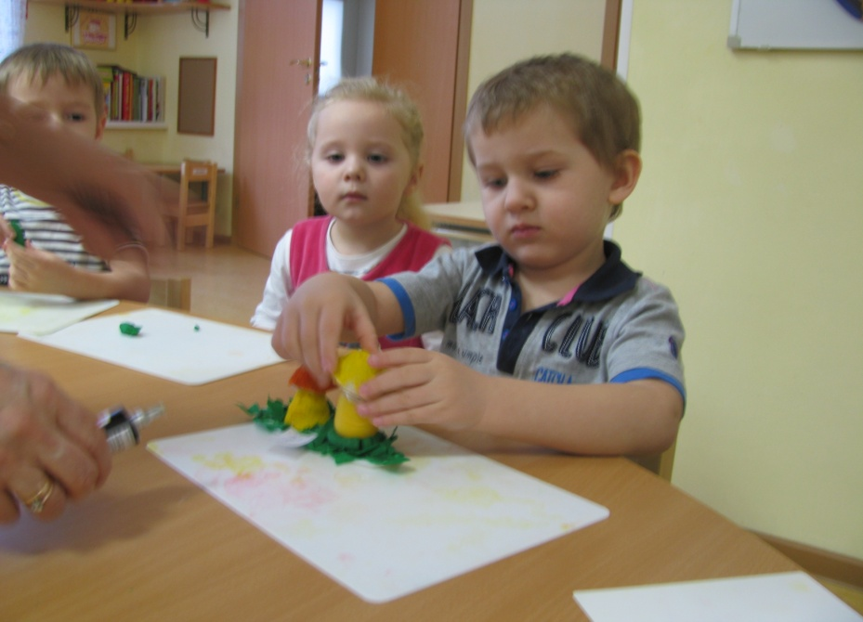
Аппликации на подставочках Лепка из солёного теста с последующим раскрашиванием Лепка из пластилина

Slide 25
Рисование без кисточек (ушные палочки) в альбоме «В лесу» (издательство Карапуз»)

Slide 26
Рисование по контуру («Игровизор» В.В.Воскобовича)

Slide 27
Физическое развитие
Упражнения на восприятие, воображение, внимание, память, мышление и тонкую моторику чередовались на занятиях с физическими разминками и пальчиковой гимнастикой.

Slide 28
Ожидаемые результаты:
мультимедийная презентация «В лес по грибы»,
выставка поделок,
приобретение для занятий в группе нового дидактического материала, в виде рукотворных изделий родителей.

